Slide 1
Современные образовательные технологии на уроках русского языка и литературного чтения.

Slide 2
«Скажи мне, и я забуду. Покажи мне, и я запомню. Вовлеки меня, и я научусь.»
(КОНФУЦИЙ)

Slide 4
Проблемное обучение
Учебная проблема- это задание, теоретический или практический вопрос, требующий разрешения.
Побуждающий диалог - побуждает к осознанию противоречия и формулированию проблемы урока. Вопрос: Вы удивлены?, Почему? Что интересного заметили? Какие возникают вопросы?
Подводящий диалог- посильные для ученика логически выстроенная цепочка вопросов и заданий, которые шаг за шагом приводят его к осознанию темы урока. Вопросы: вспомни, сравни, проанализируй…

Slide 5
Необходимо владеть:
Поисковыми методами обучения;
Глубокое и прочное знание фактического материала;
Технологией постановки вопросов;
Употреблять в своей речи слова, термины, знакомые детям;
Учитывать возрастные особенности учеников, уровень их развития, интеллектуальные возможности;
Выделять главное;
Проблема должна быть достаточно трудной, но посильной с опорой на предыдущие знания и умения, навыки.

Slide 6
Проектная и исследовательская работа
Виды проектов:
- по доминирующей роли учащихся: исследовательские, информационные, творческие, практические;
- по характеру контактов: внутриклассные, внутришкольные, городские, региональные;
- по продолжительности: краткосрочные, средней продолжительности, долгосрочные; - по количеству участников: индивидуальные, парные, групповые.

Slide 7
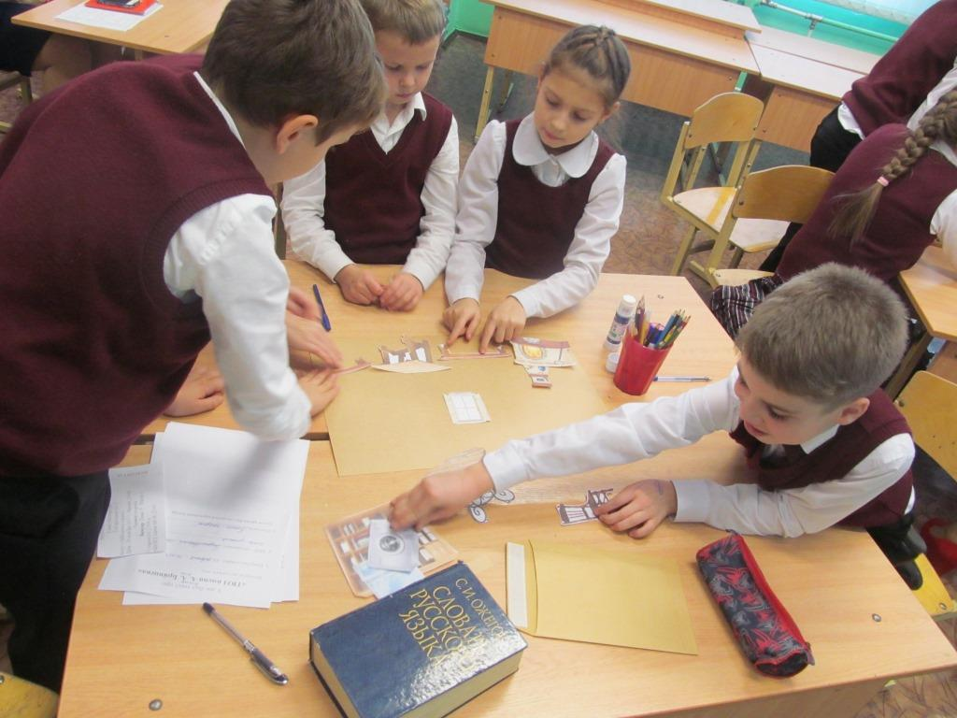
Стадии работы над проектом – это «пять П». Проблема-Планирование-Поиск информации – Продукт -Презентация.

Slide 8
Здоровьесберегающие технологии

Slide 9
Обучение в сотрудничестве (групповая работа)
Командир;
Генератор идей;
Фиксатор;
Критик;
Аналитик
Главная цель работы в группе – приблизиться к изучаемой проблеме вместе, независимо от твоей назначенной роли.

Slide 10
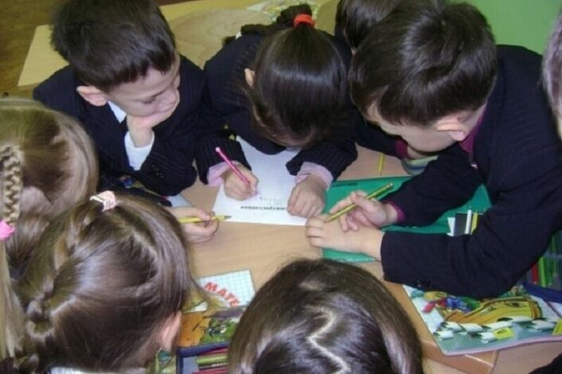
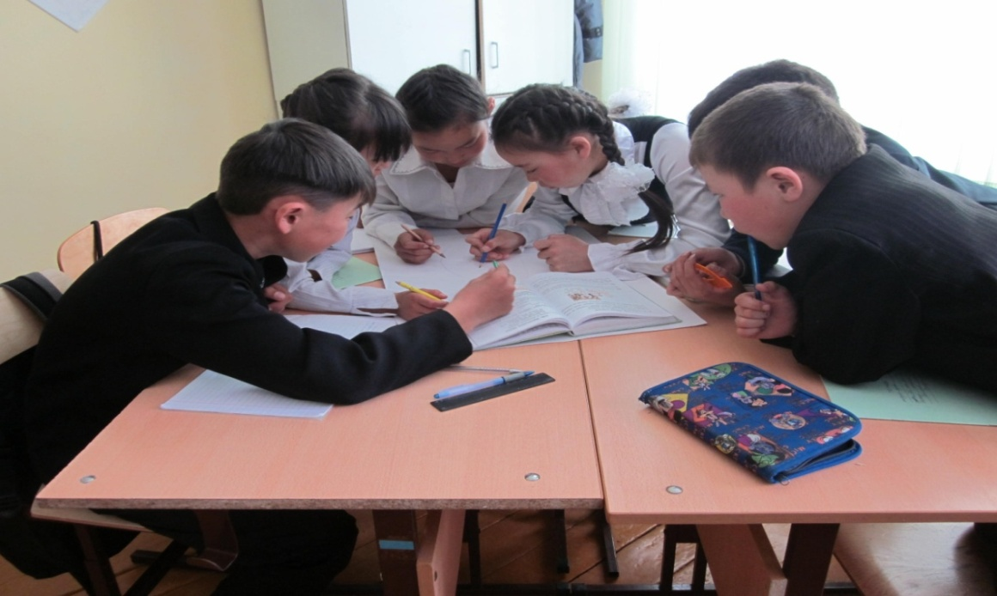

Slide 11
Технология уровневой дифференциации
Цели дифференцированного обучения: организовать учебный процесс на основе учета индивидуальных особенностей личности, т.е. на уровне его возможностей и способностей.
Основная задача: увидеть индивидуальность ученика и сохранить ее, помочь ребенку поверить в свои силы, обеспечить его максимальное развитие.

Slide 12
Игровые технологии
САМО БУК ФУТ БАЛ КАП КОН ВА КА ГОН ЧАЙ | БОЛ ВЕРТ ВАРЬ НИК КОН НАЛ КА ГОН КАН ВАР

Slide 13
ИКТ технологии
- позволяют более эффективно организовать познавательную информационно-учебную, экспериментально-исследовательскую деятельность учащихся;
-обеспечивают возможность самостоятельной учебной деятельности.

Slide 14
Что значит школа для меня? Я всем отвечу однозначно: «Жизнь школьная – моя судьба… Моя судьба…и не иначе».

